Slide 1
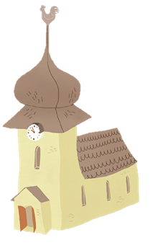
Áldás, békesség!
Szeretettel köszöntjük az érdeklődő szülőket és gyermekeket!
Ebben a PPT-ben szeretnénk megismertetni családjaikat a református hittanórák néhány jellemzőjével!

Slide 2
Kedves Szülő! Kérjük, hogy a PPT utolsó diáit a gyermekével együtt nézze meg! Ott az ő számukra is készítettünk néhány hasznos gondolatot és játékos feladatot!
Egyházközség neve:Budapest-Zuglói Református Egyházközség
Hittanoktatást végzi: Karácsony Gyöngyi lelkész (gyongyici1970@gmail.com)

Slide 3
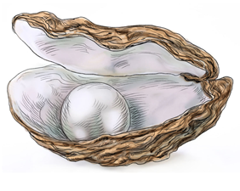
Hit- és erkölcstan vagy etika?
„Mindenkinek van értékrendje, csak az a kérdés, hogy milyen életet formálnak.”
(John C. Maxwell, keresztyén író)
A református hit- és erkölcstan Isten Igéje alapján maradandó értéket, keresztyén értékrendet közvetít a gyermekek és fiatalok számára.

Slide 4
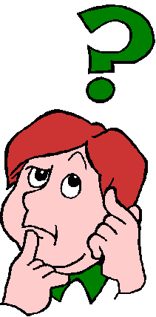
Miért a református hit- és erkölcstan?

Slide 5
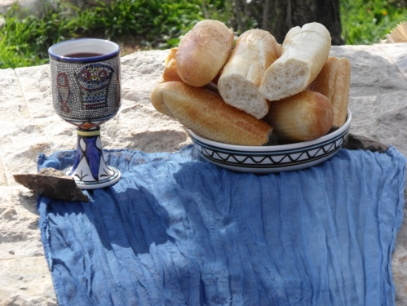
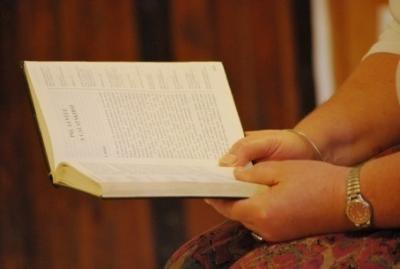
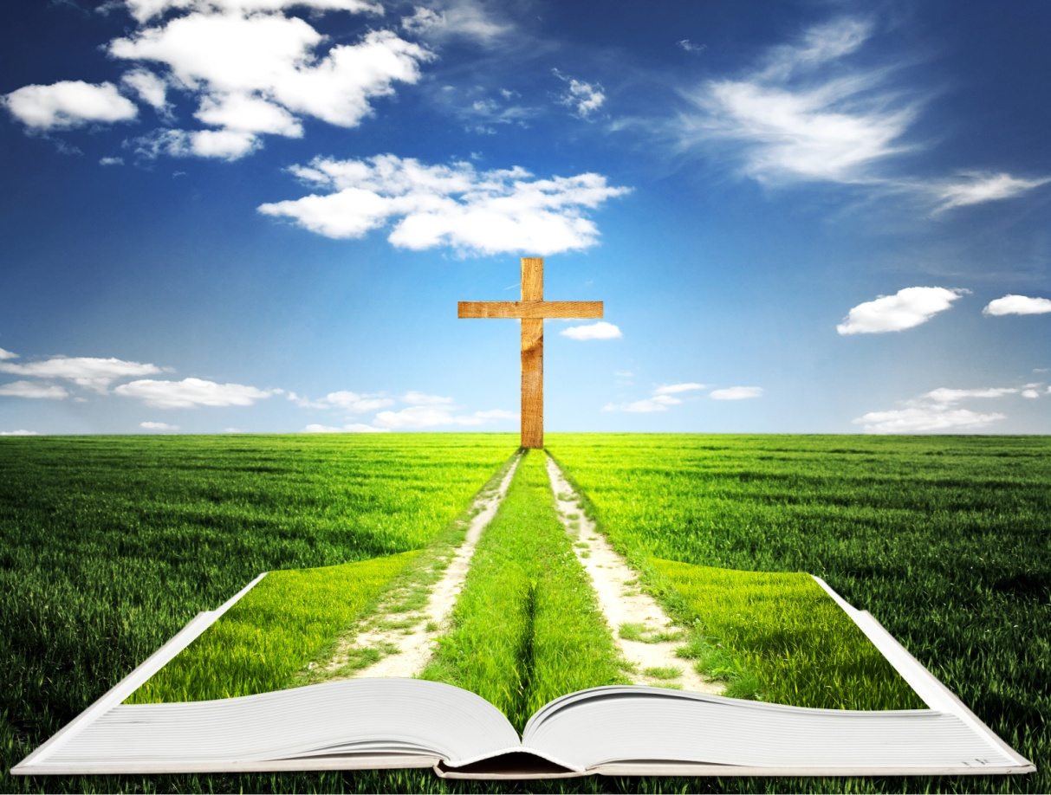
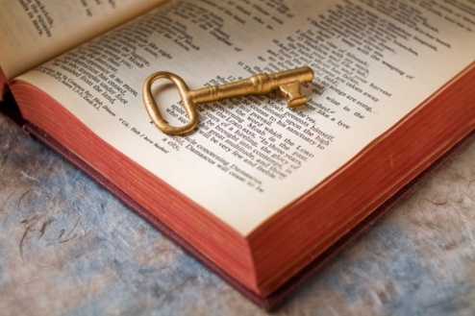
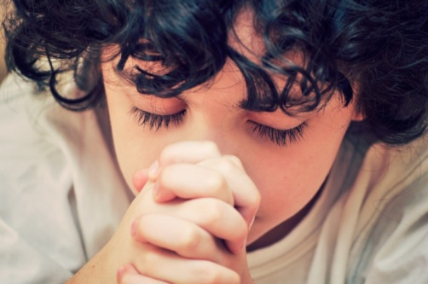
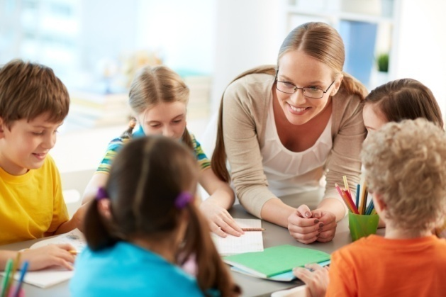
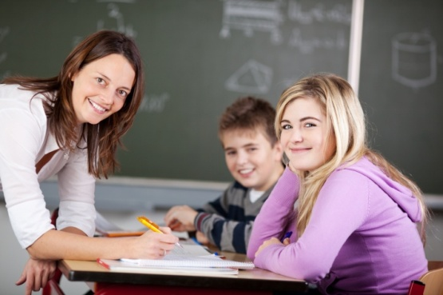
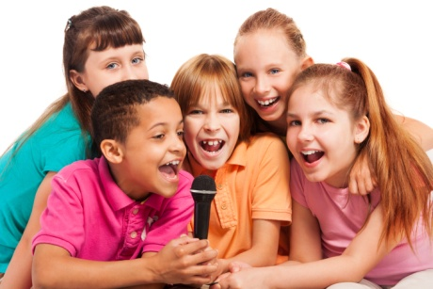
Istennel: maradandó értékrend, öröm és reménység a tanórákon

Slide 6
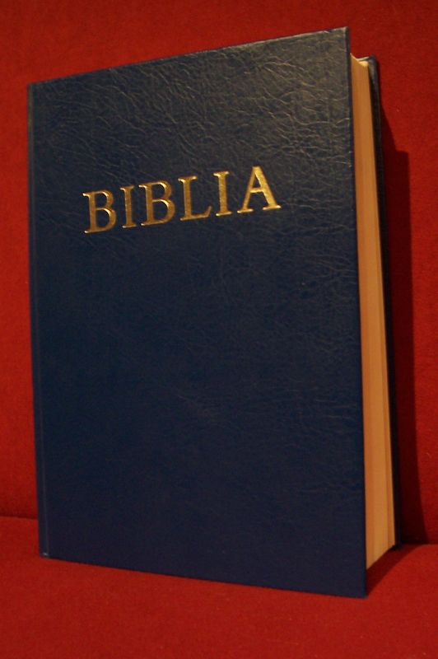

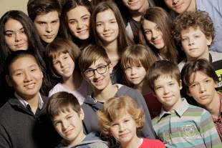
BIBLIA – MŰVELTSÉG – ÉLMÉNY

Slide 7

Miről szól?
Egy változó világban örök értékeket szeretnénk átadni.
Törekszünk a keresztyén értékrend megismertetésére.
Tudta? A Szentírás ismerete az alapműveltség része.
Fontosnak tartjuk az életre bátorító szemléletet.
Törekszünk az élményt jelentő hittanórák tartására.
Isten Igéjét közel vivő, és játékos, gyermekközpontú megközelítésmóddal szeretnénk szolgálni a gyermekek, fiatalok között.

Slide 8

A változó világban maradandó értékekre van szükség.
Miért a hittan?
Isten Igéje örök és állandó a változások között is.
A hit- és erkölcstan órák Isten Igéjét veszik alapul. A változó világ kihívásaira akarnak reagálni – de ezt maradandó értékek alapján teszik:
  Szeretetet Isten és az embertársak iránt.
  Békesség, megértés, elfogadás és befogás mások iránt.
  Felelősségteljes élet a családban, iskolában és barátok között.

Slide 9
Az alapműveltség fontos része a Biblia ismerete.
Miért a hittan?
A hit- és erkölcstan órákon szentírási történeteket tanulunk.
Isten szeretetét közvetítve.
A gyermekek és fiatalok egyéni és csoportos sajátosságait figyelembe véve.
Játékosan, élvezetesen és élményt adóan.
Hitelesen.
Megismertetve az bibliai kor világát is.

Slide 10
A református hit- és erkölcstan összhangban van más tantárgyakkal
Kapcsolódások
A feladatgyűjtemények és tankönyvek az adott évfolyam magyar nyelv- és irodalom tananyagához is kapcsolódnak.
Az egyháztörténeti ismeretek az adott évfolyamon tanult történelem elmélyítését segítik elő 5-8. évfolyamon.
Előkerülnek olyan témák, melyek az önismerethez, családi életre neveléshez és az etika területéhez tartoznak.

Slide 11
Mi történik egy hittanórán?

Slide 12
IDE kattintva egy alsó tagozatos hittanórába tekinthetünk bele.
Információk szülőknek
IDE kattintva egy felső tagozatos hittanórába tekinthetünk bele.

Slide 13
IDE kattintva a hittanórai erkölcsi nevelésről hallhatnak.
Információk szülőknek
IDE kattintva az 1. osztályos digitális hittankönyv leckéit láthatják.
További információk a hittan.info oldalon!

Slide 14
Teendők református hit- és erkölcstan tantárgy választása esetén
Információk szülőknek
1. évfolyam: beiratkozáskor kitölteni az adatlapot és bejelölni a református hit- és erkölcstant.
2-7. évfolyam: ha nem szeretnének változtatni, nem kell semmit tenniük.
Ha változtatni szeretnének: május 20-ig írásban kell az iskola vezetősége felé jelezni a szándékot.
A következő diákon gyermekeknek szóló anyagok találhatók.
Kérjük a szülők segítségét az olvasásban.

Slide 15
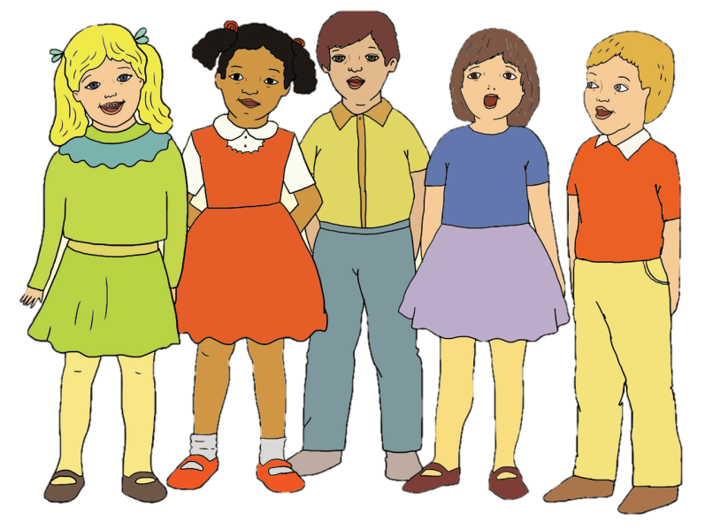

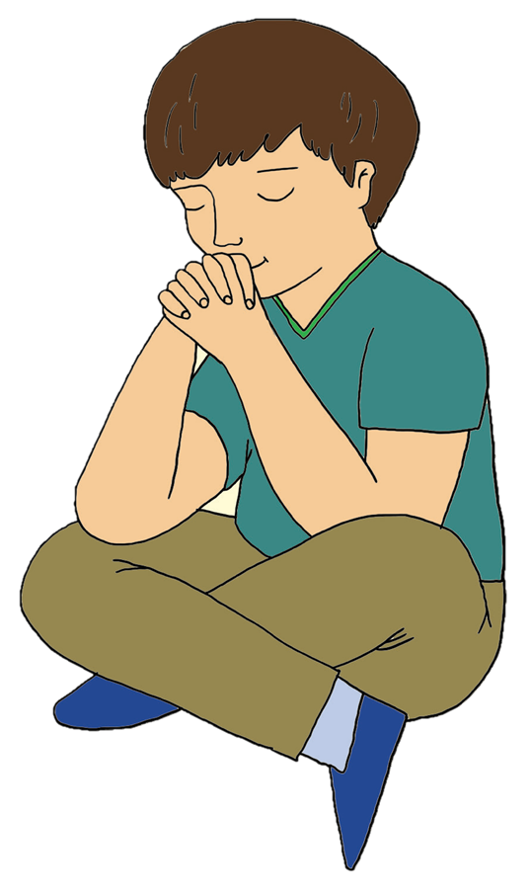
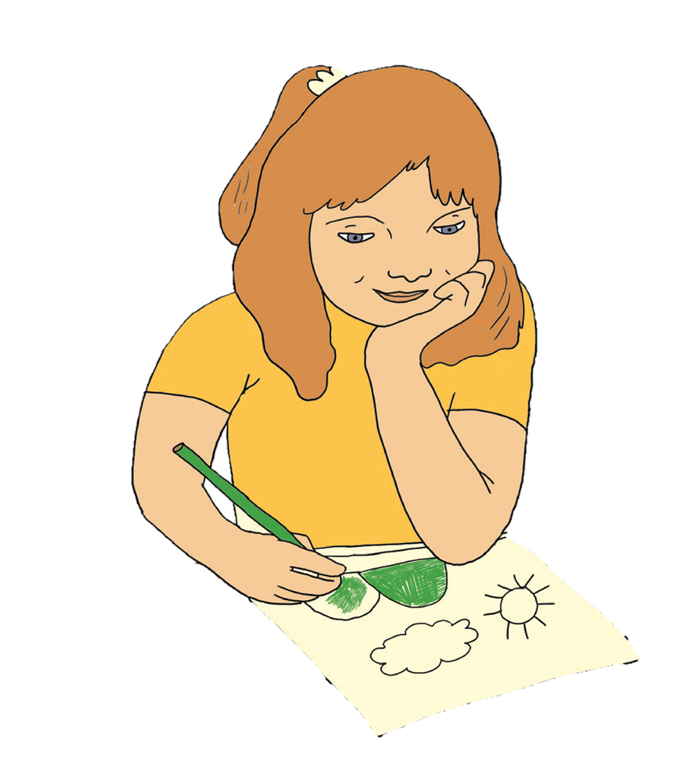
Isten hozott a hittanórán!
A Bibliából megismerjük Istent.
Imádkozunk Istenhez.
Bibliai történeteket tanulunk.
Közösen játszunk és
megismerjük egymást.

Slide 16
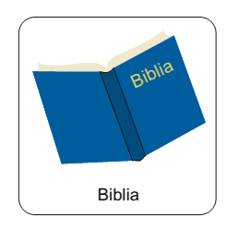

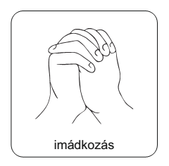
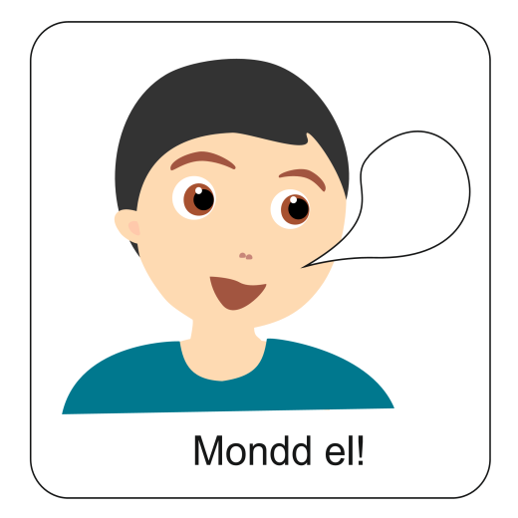
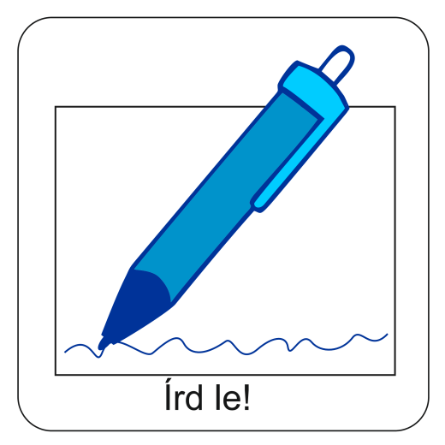
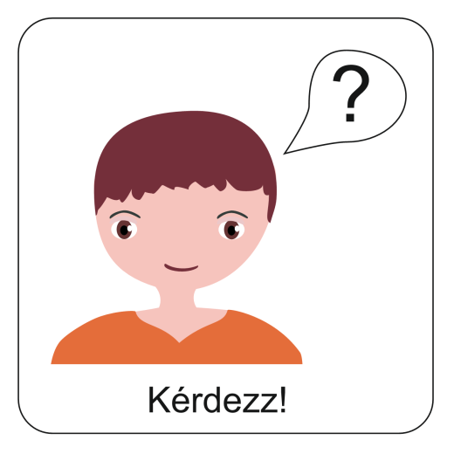

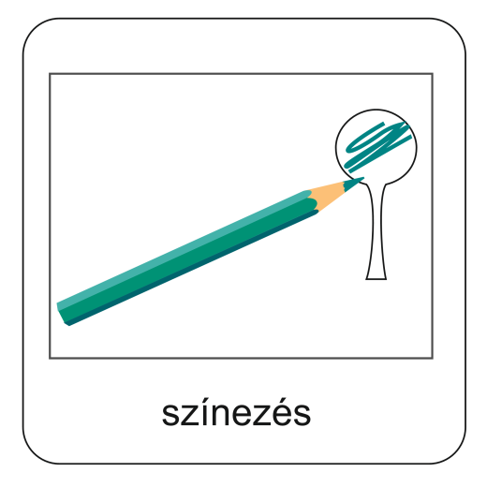
Mit látsz a képeken? Mindez jelen van a hittanórán! Válaszd ki a kedvencedet!

Slide 17


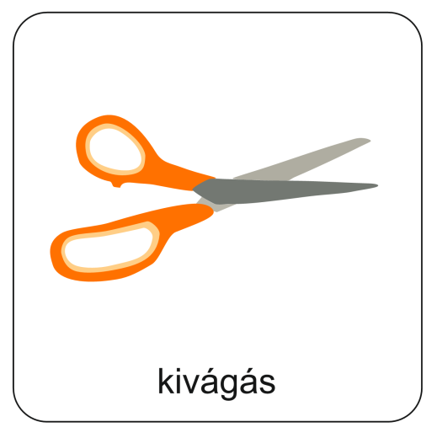
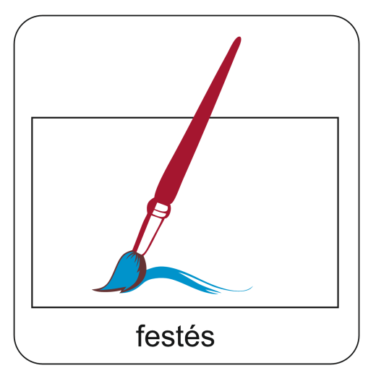

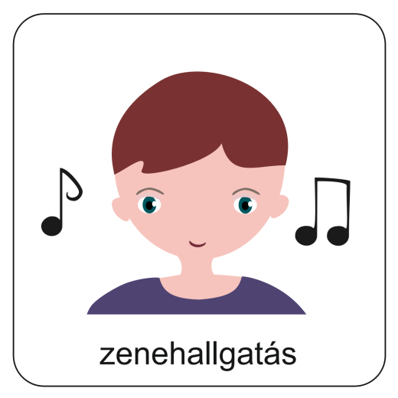
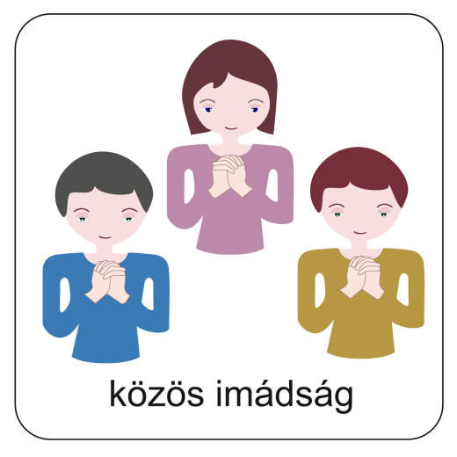
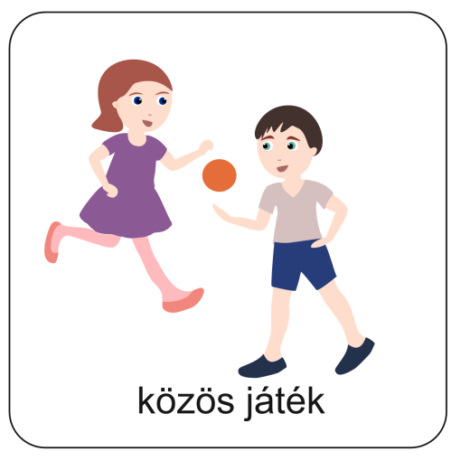
Mit látsz a képeken? Mindez jelen van a hittanórán! Válaszd ki a kedvencedet!

Slide 18


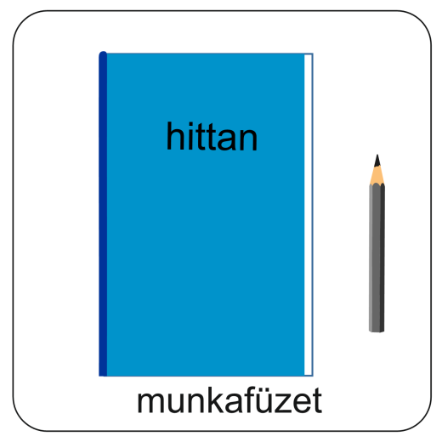

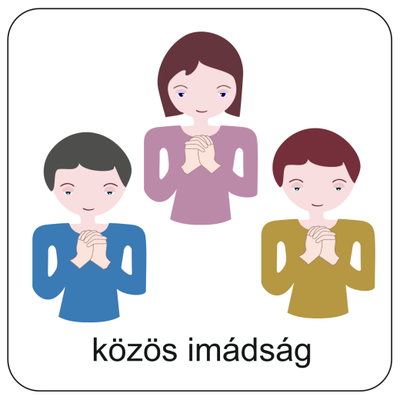



Mit látsz a képeken? Mindez jelen van a hittanórán! Válaszd ki a kedvencedet!

Slide 19

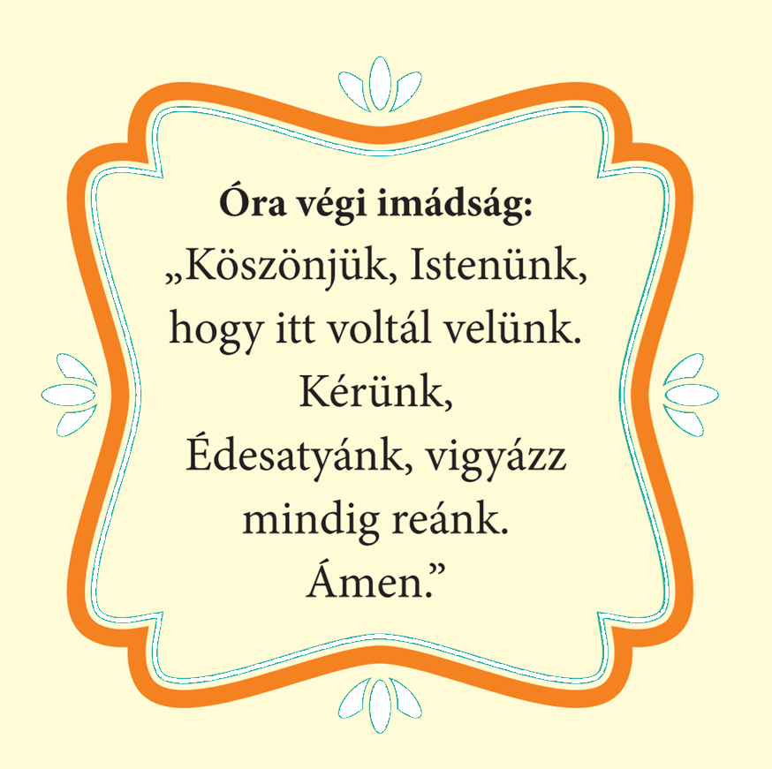
A hittanórán ismerkedünk Istennel és egymással.
Gyakran mondjuk ezeket az imádságokat.

Slide 20
Azt az imádságot is mondjuk, amit Jézus tanított a tanítványainak.
Gyakran a saját szavainkkal is megszólítjuk Istent.
Mi Atyánk, aki a mennyekben vagy.
Szenteltessék meg a te neved, jöjjön el a te országod,
legyen meg a te akaratod, amint a mennyben úgy a földön is.
Mindennapi kenyerünket add meg nekünk ma,
És bocsásd meg vétkeinket, minképpen mi is megbocsátunk
az ellenünk vétkezőknek.
És ne vigy minket kísértésbe, de szabadíts meg a gonosztól,
Mert Tiéd az ország, a hatalom, és a dicsőség mindörökké.
Ámen.

Slide 21
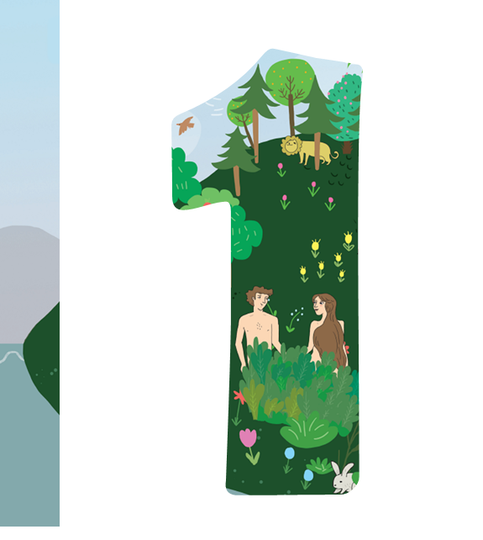
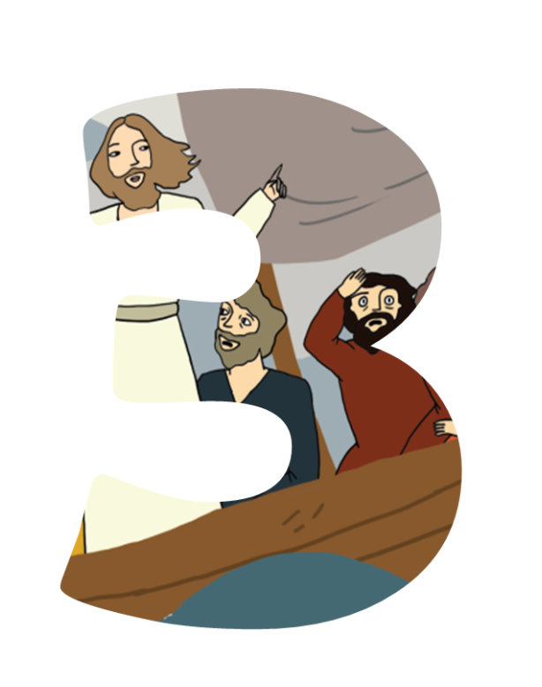
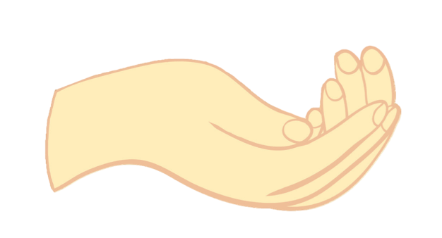
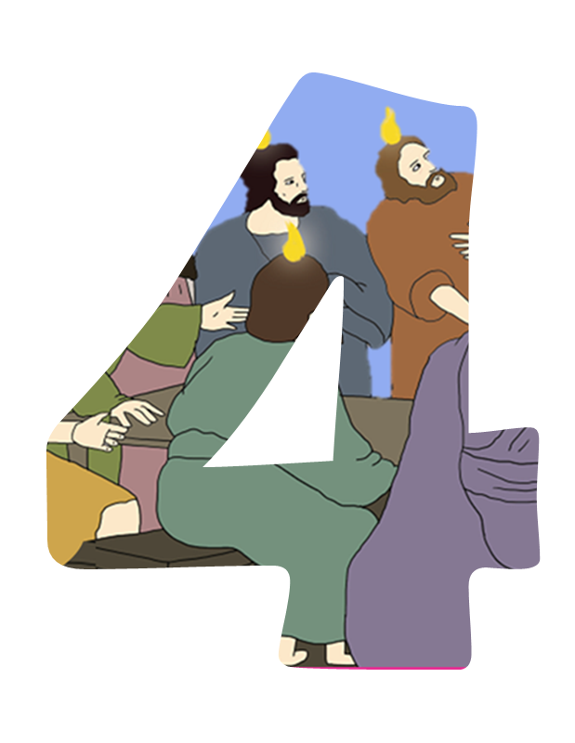
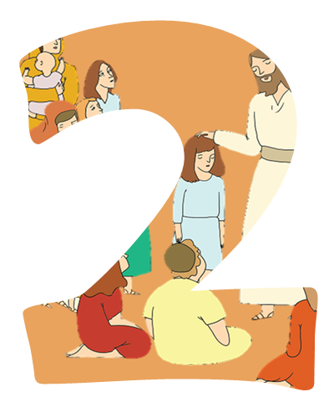
KEZDETBEN
JÉZUSNAK
HATALMA
VAN
Első osztályban erről a négy nagy témáról tanulunk…
JÉZUS
ÉS ÉN
ÜNNEPELJÜNK EGYÜTT!

Slide 22
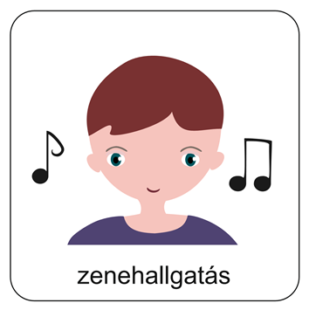
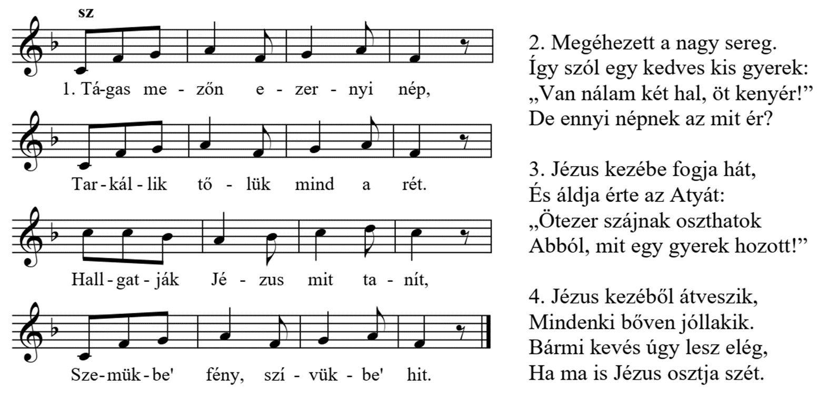


A történetekhez kapcsolódva énekelni is szoktunk. Énekeljünk együtt!
Figyelj közben arra, mit tett pontosan a kisfiú a nála lévő halakkal és kenyerekkel!
(A hangszóróra kattintva meghallgathatjuk,
a kotta és szöveg segítségével pedig próbáljuk meg elénekelni!)

Slide 23

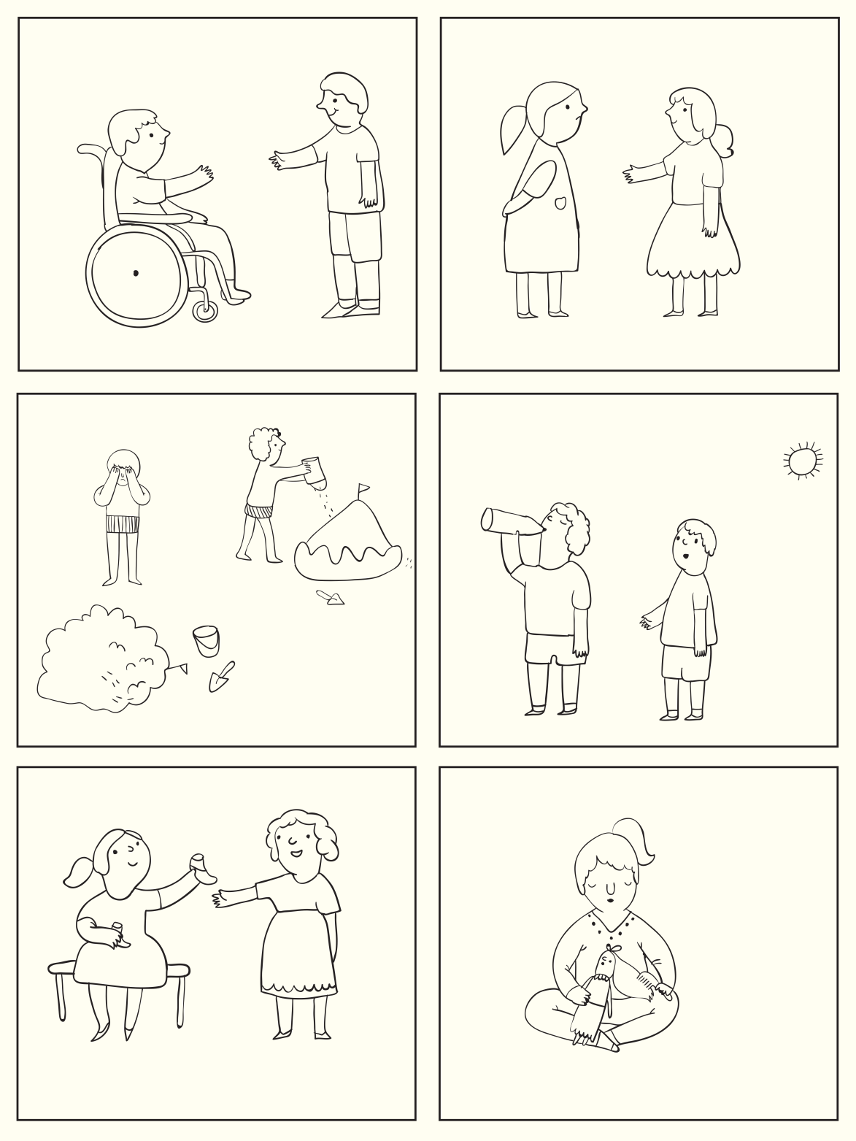

Feladat: Az énekben szereplő kisfiú nagylelkű volt.
Nézd meg a képeket, és válaszd ki azokat, amelyeken szerinted nagylelkűen viselkedik valaki!
Majd, ha ide klikkelsz, megoldhatod a párkereső feladatot!

Slide 24
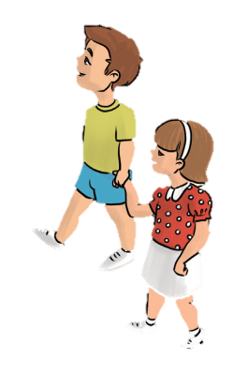
Második osztályban csupa úton lévő emberrel ismerkedtünk meg a Bibliából.
Beszélünk a mi útjainkról is.

Slide 25
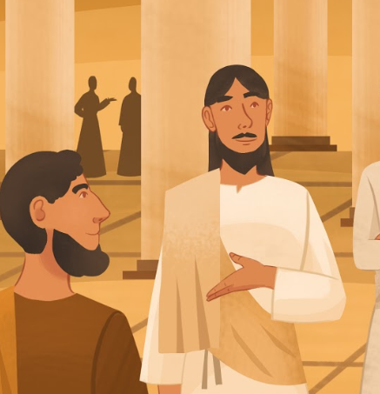
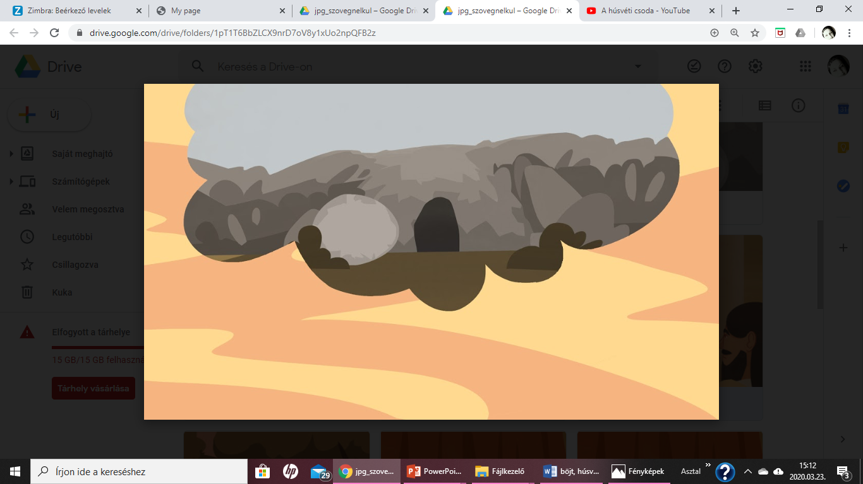
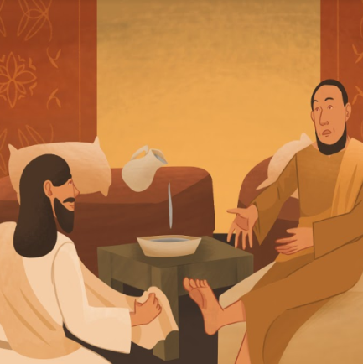
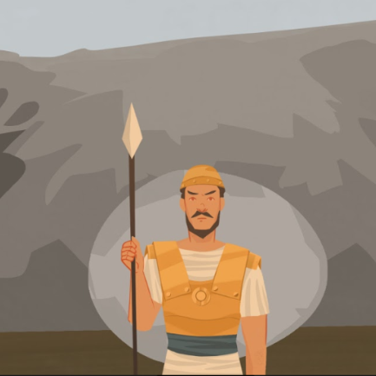
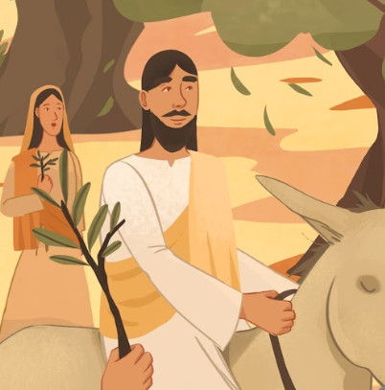
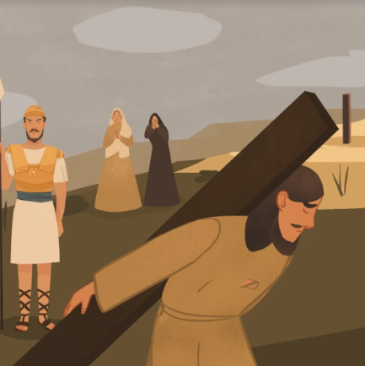
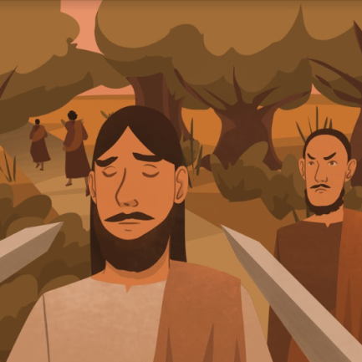
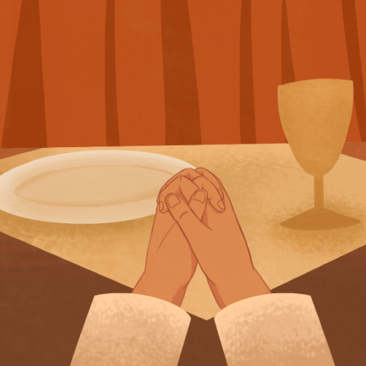
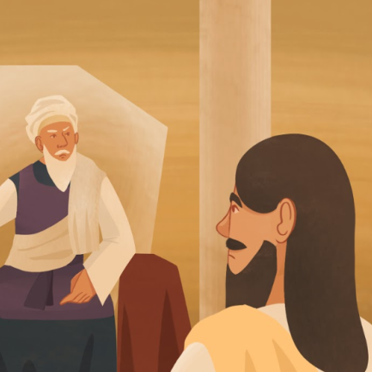
Bibliai történeteket tanulunk. Például Jézus útjáról.

Slide 26
Tanított, gyógyított, csodákat tett.
JÉZUS
ÚTJA
FELTÁMADT.
Megmosta a tanítványok lábát.
Meghalt és eltemették.
Jeruzsálembe
bevonult.
Szenvedett a kereszten.
Letartóztatták.
Ünnepi vacsorát tartott.
Elítélték.

Slide 27
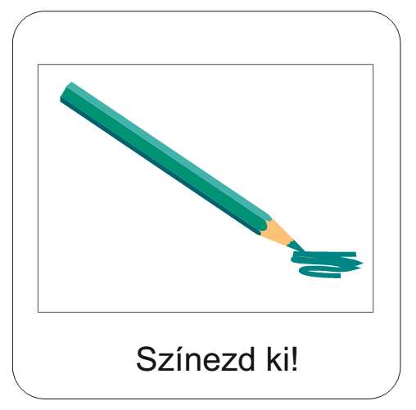
Válassz egy eseményt a Jézus útjából.
Rajzold le egy lapra! Színezd ki!
Az elkészült rajzot hozd el az első hittanórára, ha tudod. ☺
Jó munkát kívánunk! ☺

Slide 28
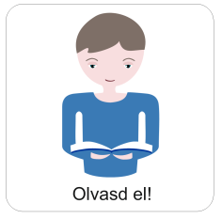





Harmadik osztályban Isten szabadító tetteivel ismerkedhetünk meg. Például Mózessel és Isten népével az Ígéret Földje felé.
Isten Tízparancsolatot adott.
A pusztásban mannát
és fürjeket adott.
A nép elérkezett az Ígéret Földjének a határához, a tejjel és mézzel folyó földhöz.
Mózes a sziklából
vizet fakasztott.
Isten szavára a keserű vízbe
Mózes egy botot dobott. Iható lett.

Slide 29

Negyedik osztályban Istennel mint az életünk királyával ismerkedhetünk meg.
Ő az, Aki őriz és vezet bennünket.

Slide 30

Ötödik osztályban arról tanulunk majd, hogyan segít nekünk Isten egy döntésben.
Hatodik osztályban pedig arról, hogy Isten Igéje olyan lehet nekünk, mint a legragyogóbb lámpa fénye vagy a tűző napsütés. Világosságot ad nekünk.

Slide 31

Gyere velünk! Járjuk be Istennel együtt ezt az utat!
Hetedik osztályban olyan történetekről lesz szó, melyekből láthatjuk, hogyan hív bennünket Isten.
Nyolcadik osztályban pedig arról, hogyan vezet és tanít Igéje által bennünket.

Slide 32
Kedves Szülők és gyermekek!
Áldás, békesség!
Köszönjük az érdeklődést!
Szeretettel várjuk gyermekét a református hittanórákon. Kérdései esetén a következő elérhetőségen talál meg bennünket:
Budapest-Zuglói Református Egyházközség, zuglo@parokia.hu, 06-1-251-3447
Hittanoktató telefonszáma/ e-mail címe:gyongyici1970@gmail.com, 06-30-8948-155

Slide 33
Ezzel az Igével kívánunk áldást!
„Lábam előtt mécses a Te igéd, ösvényem világossága.”
(Zsoltárok 119,105)
A PPT-ben felhasznált képek a www.unsplash.com és a www.pixabay.hu internetes oldalon találhatóak és ingyenesen letölthetők!
A rajzokat és a grafikákat az RPI munkatársai készítették. Forrás és copyright: RPI, www.refpedi.hu

